Slide 1
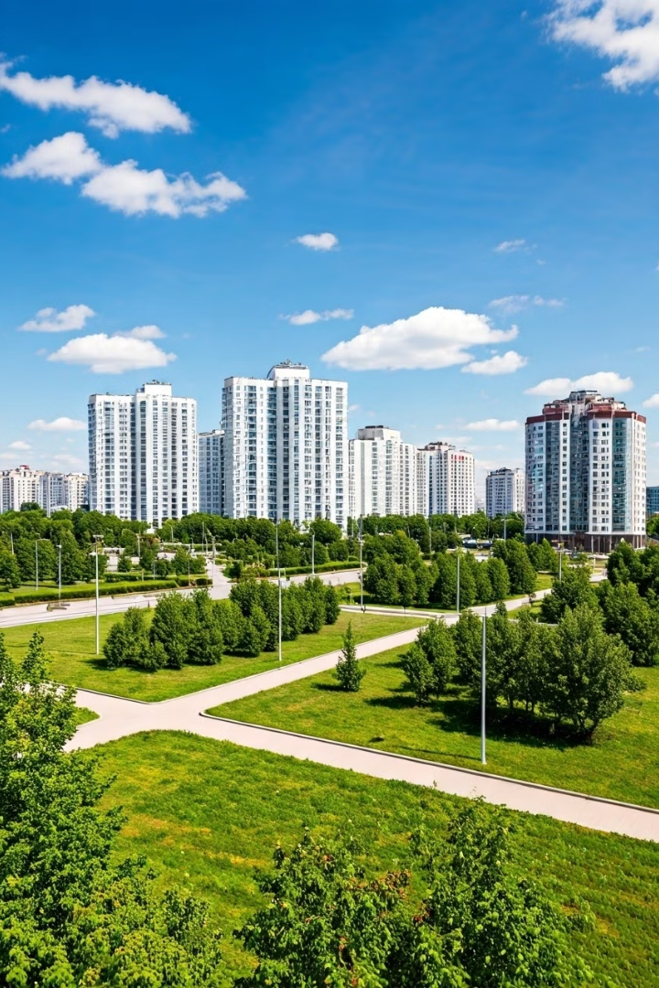
Зеленый Ростов
Наша команда работала над проектом “Зеленый Ростов” создав приложение которое поможет людям улучшить экологию нашего города.

Slide 2

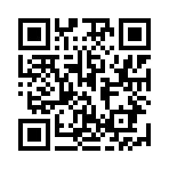
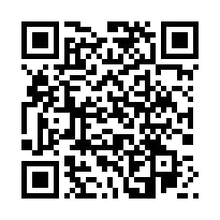
QR-коды на
репозитории
Репозитории
Android
Репозитории
Backend

Slide 3

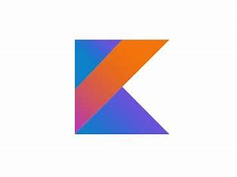



Стек используемых технологий
Стек Android приложения
Стек Back end приложения
Kotlin
Compose UI
Open Maps
Retro fit
Python
Alembic
PostgreSQL
Alchemy
Pydantic
FastAPI

Slide 4

Функциональные возможности
Получение информации о природном следе
Подсказки пользователям по защите природы процессов
Получение информации о покупках влияющие
на экологию
Получение информации о контейнерах для утилизации отходов
Получение достижений

Slide 5

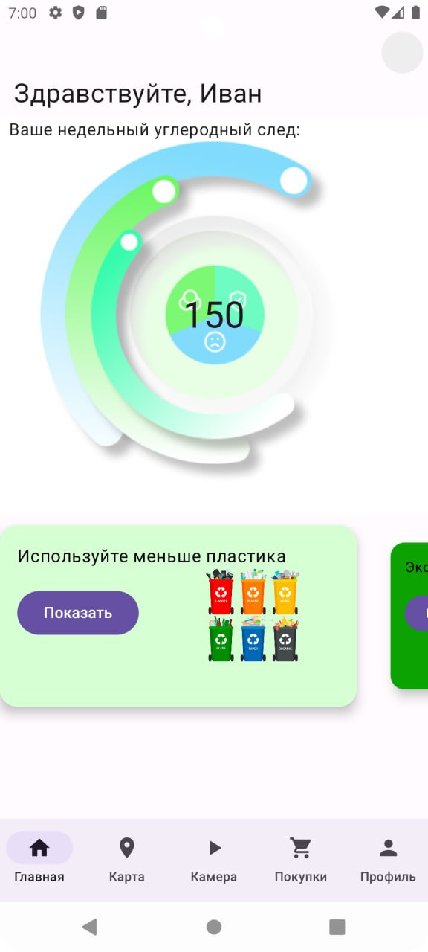
Главное меню приложения
В главном меню отображается природный след,
который пользователь оставил за неделю
Советы и подсказки для пользователя
по улучшению экологии

Slide 6
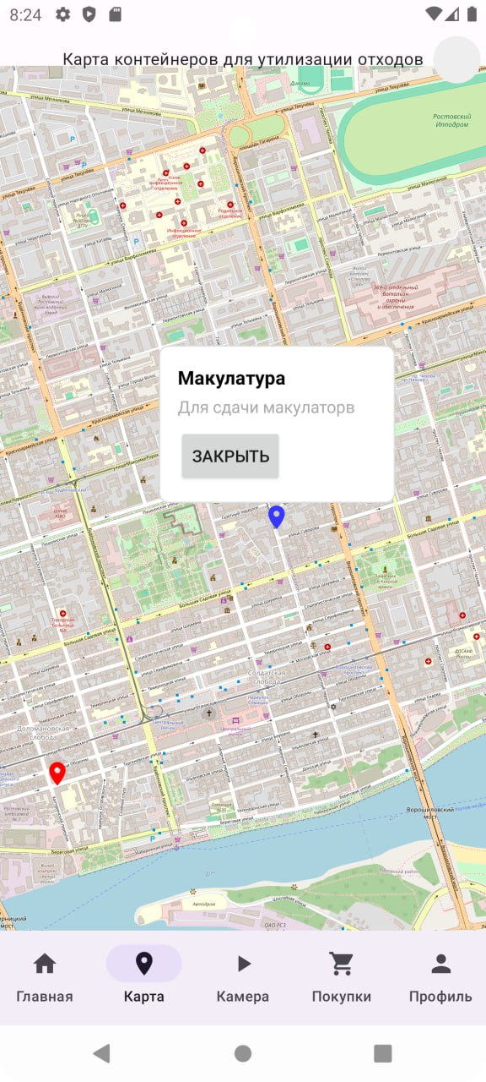
Карты
Карты отображают контейнеров для утилизации отходов
Цвет метки отображает вид контейнеров для определенного мусора

Slide 7
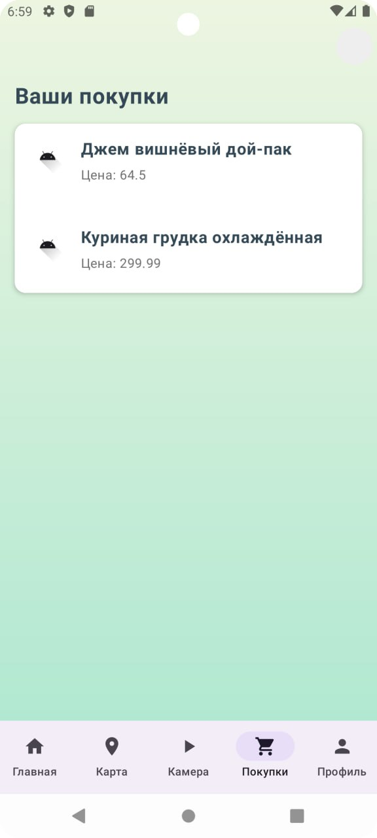
Покупки в приложении
Приложение на основе API банке
получат информацию о покупке,
считает углеродный след от этих
покупок, после чего информацию
переносится в профиль пользователя

Slide 8
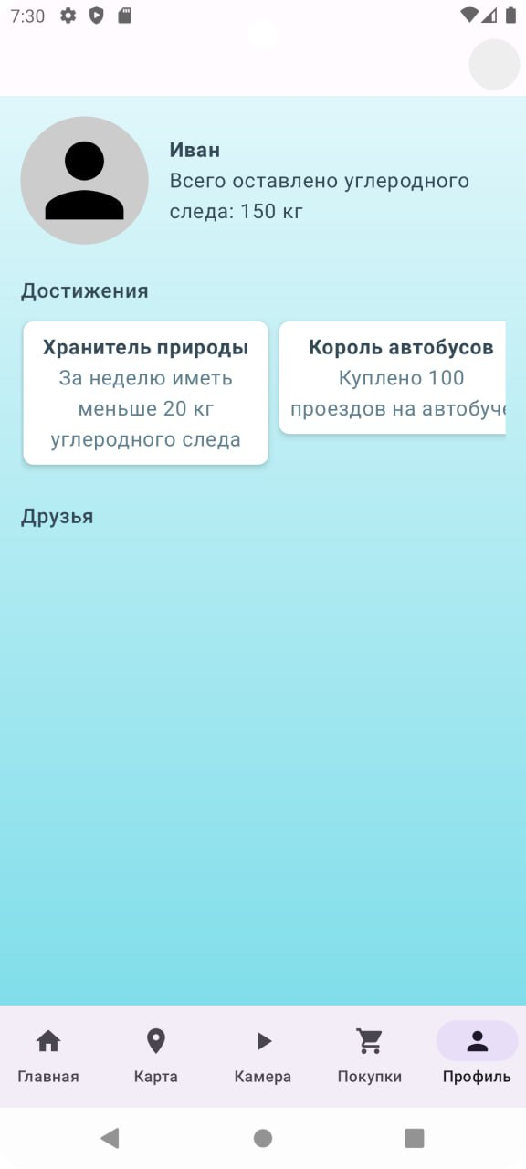
Профиль
Профиль пользователя позволяет получить информацию
сколь углеродного следа оставил
пользователь, также в профиле храниться информация
о достижениях пользователя, получение за выполнения
определенных условий

Slide 9
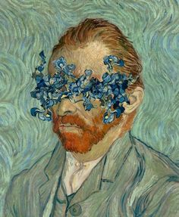
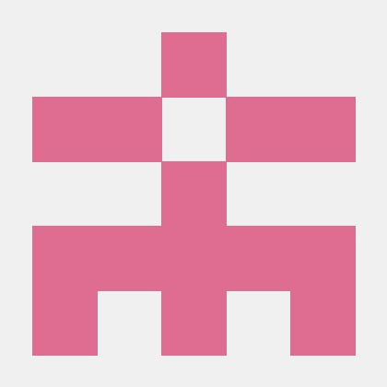
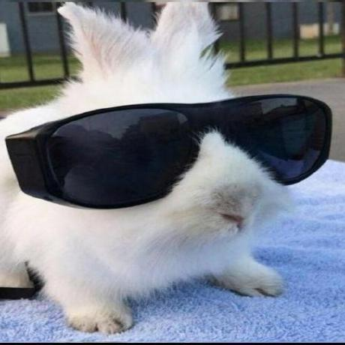
Команда
Иван
Анвар
Фрол
Teamlead, Разработчик мобильного приложения,
Backend разработчик
Дизайнер

Slide 10
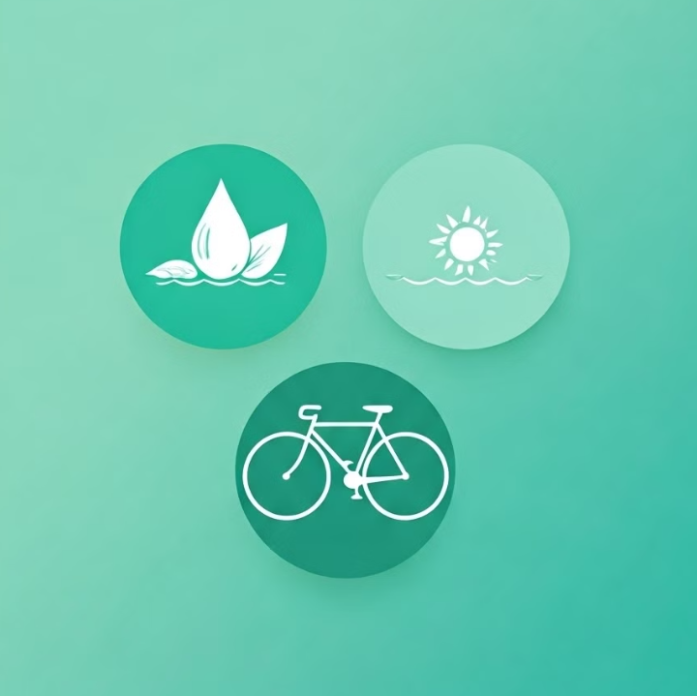
Заключение

